Slide 1
Rune en de dino!

Slide 2
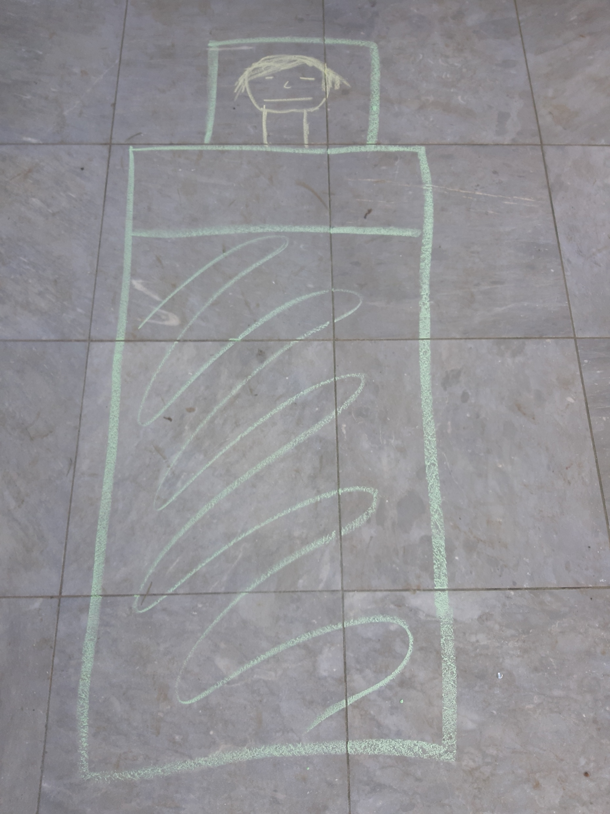
Het is nacht. Rune slaapt en heeft een droom!

Slide 3
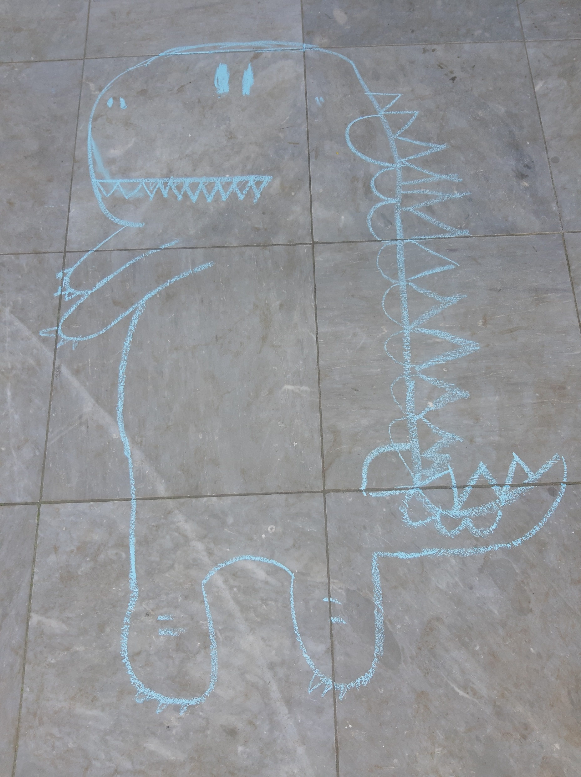
Er was eens een eenzame dino …

Slide 4
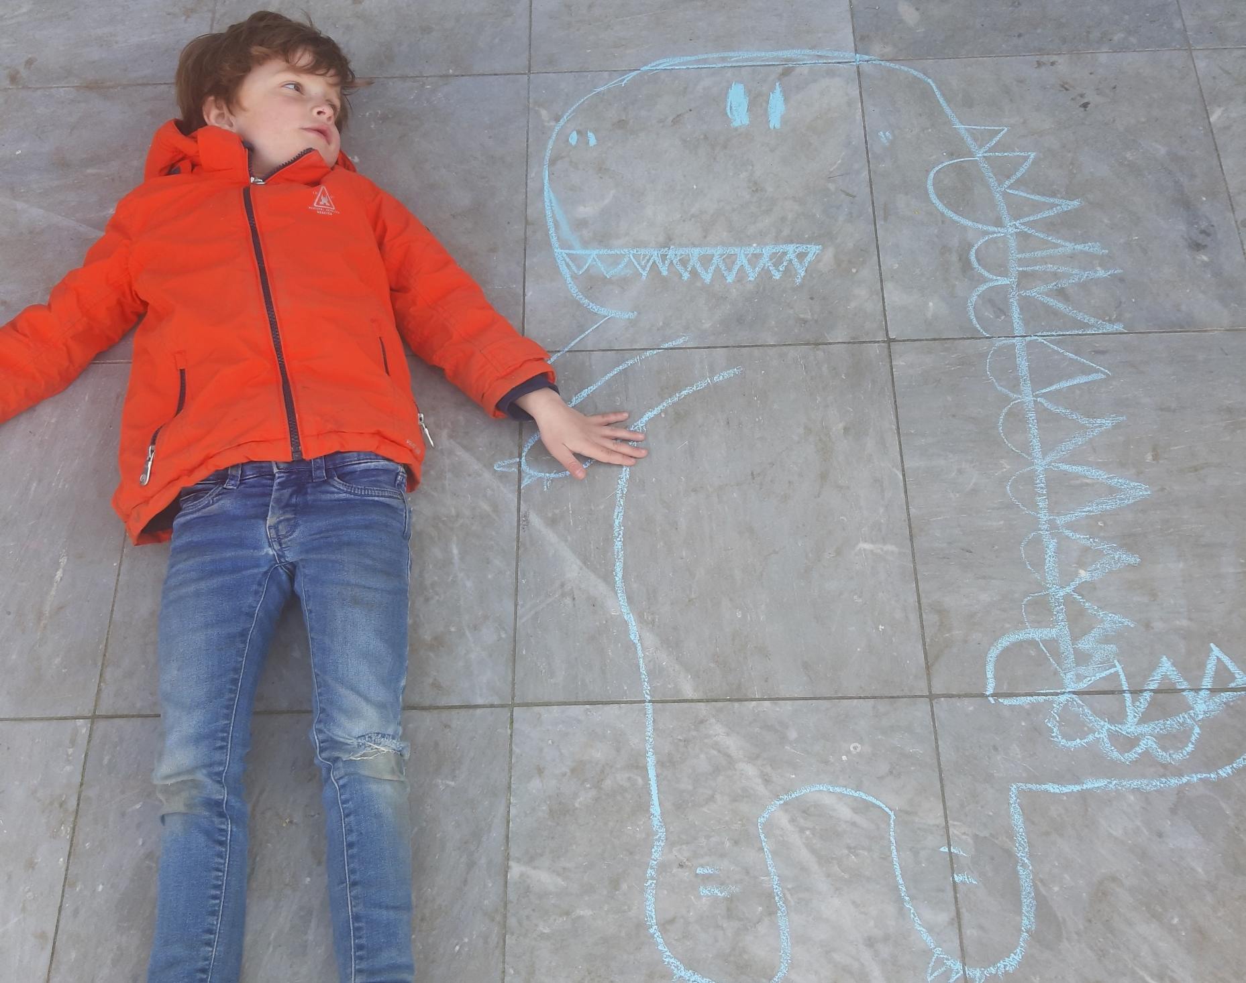
Dino zei
‘Hallo Rune, wil je met mij spelen?’

Slide 5
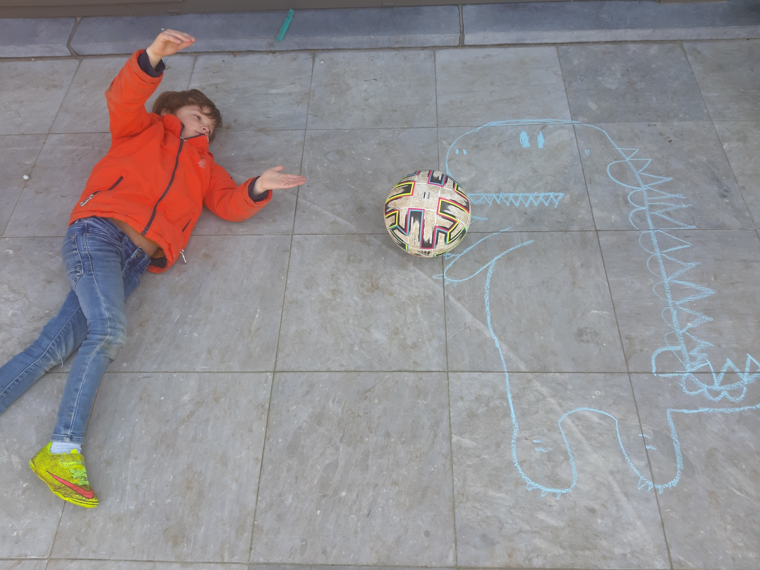
Zo gingen ze samen met de bal gaan spelen.

Slide 6
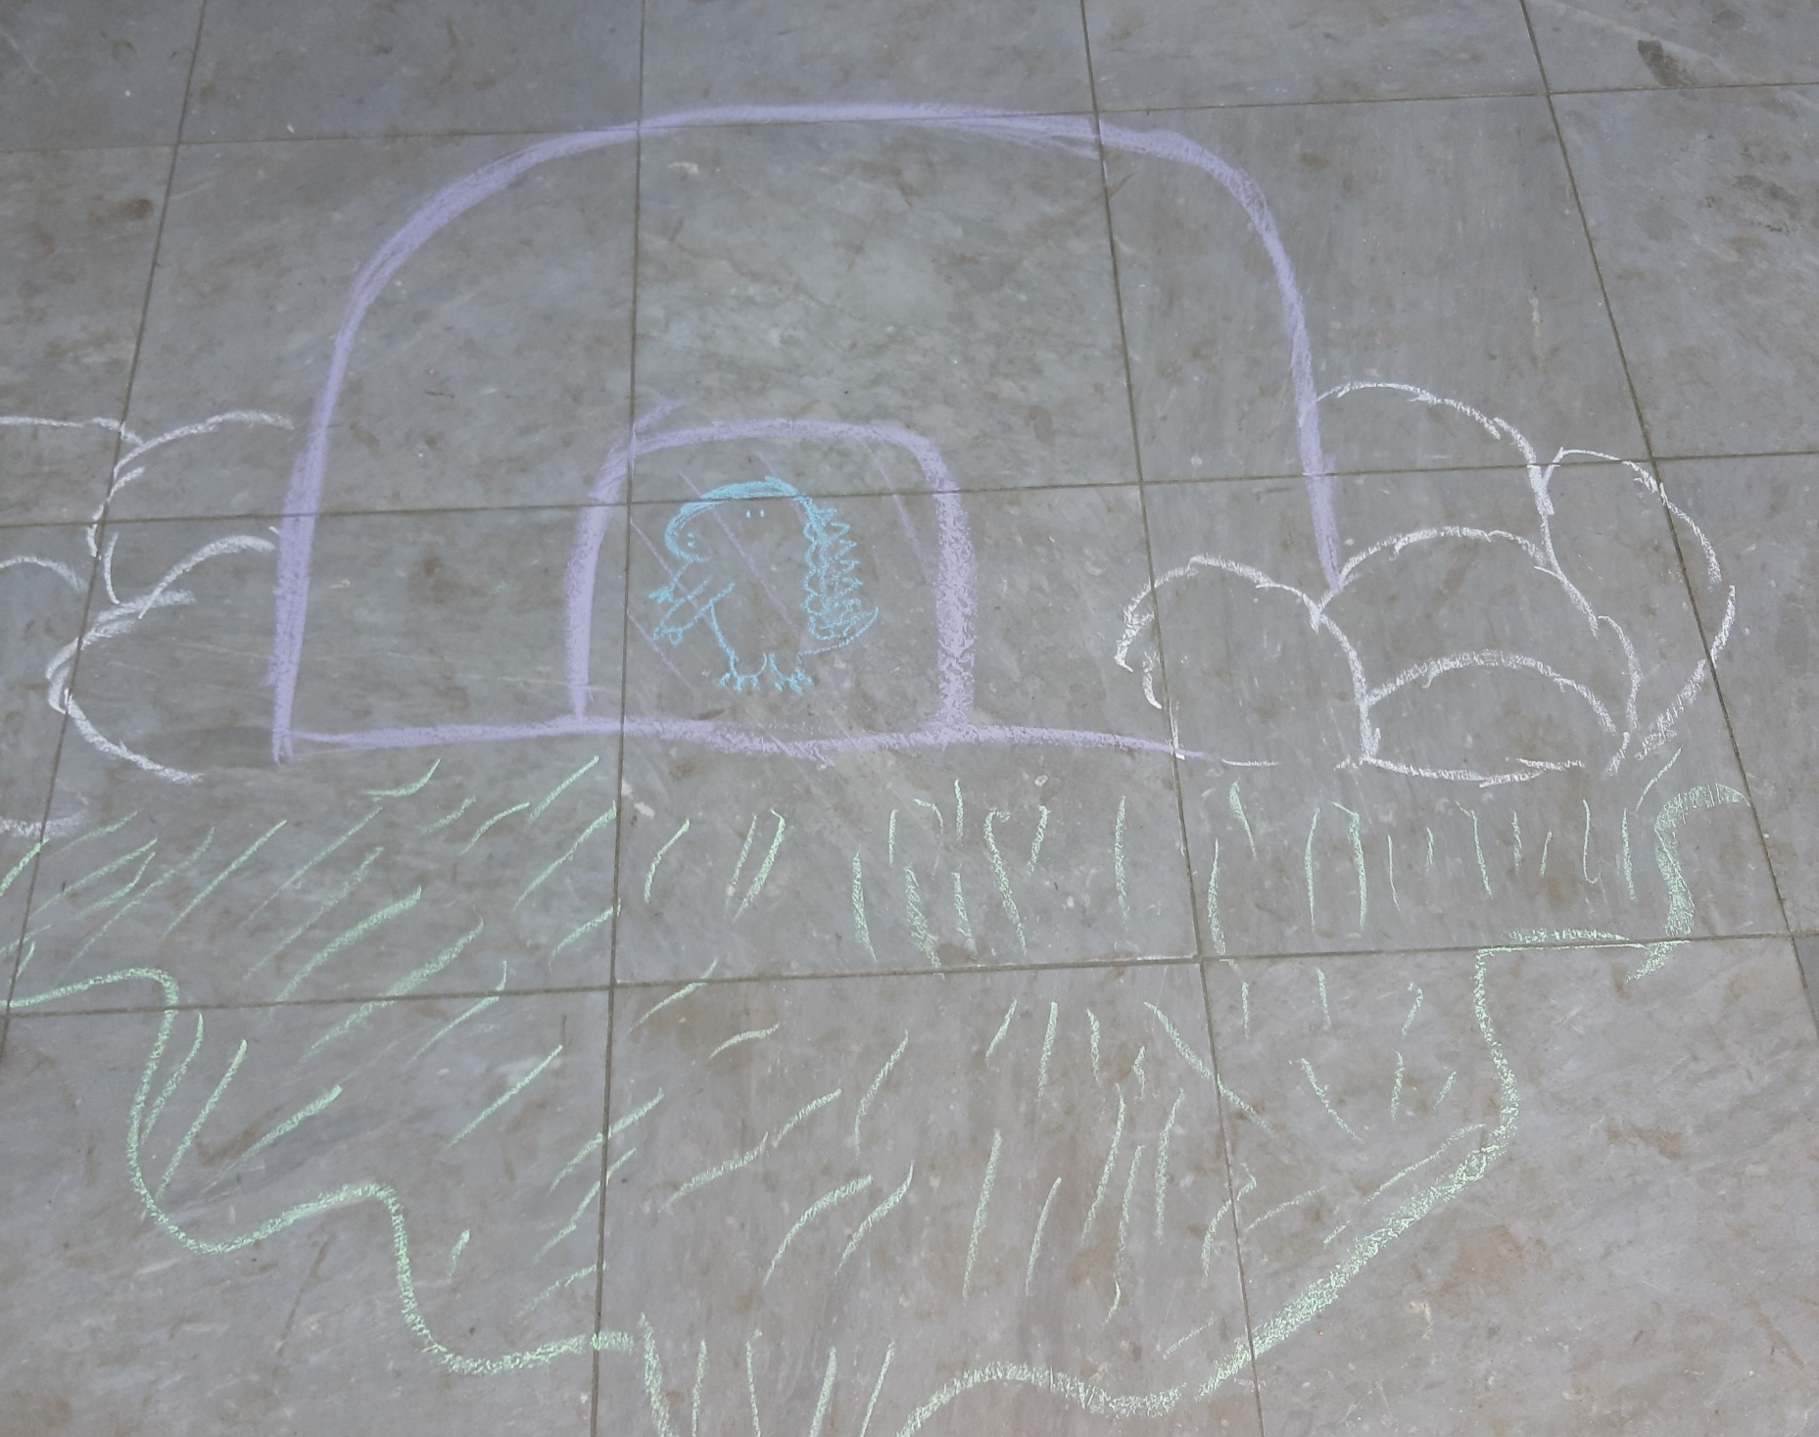
Na een leuke en vermoeiende dag gingen ze naar huis terug. Dino terug naar zijn grot … Rune naar zijn mama, papa en grote broer.

Slide 7
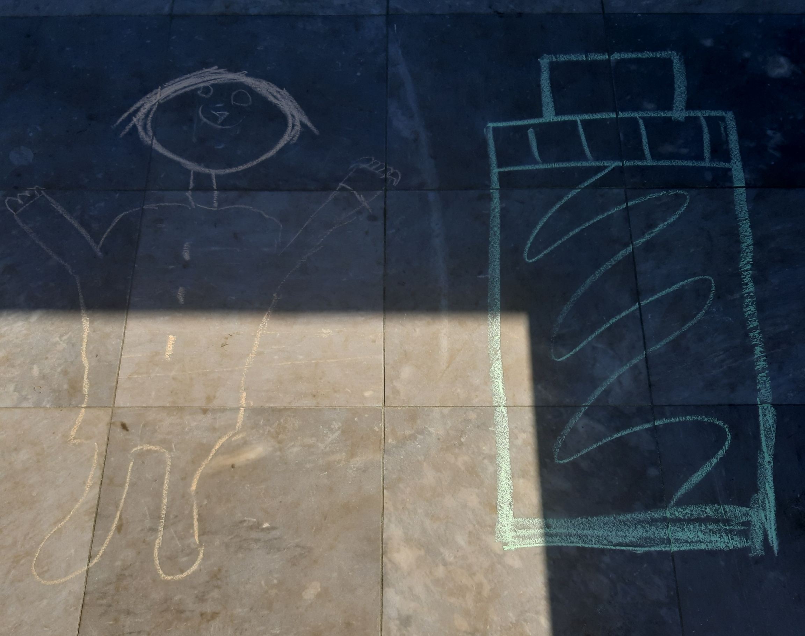
Na een leuke droom werd Rune wakker … klaar om naar school te vertrekken!

